Slide 1
定例
NAWI
熊谷 渉
横河電機株式会社 マーケティング本部 イノベーションセンター
プロジェクトデザイン部 オペレーショナルエクセレンスGr.
2023年7月6日

Slide 2
概要
個人目的
Task1のための最適化モデルを構築し、効果試算を実施する。
Task2を見据えた最適化システム構成案を検討する。
今週進捗
前回のRO最適化シミュレーションのコードをデバッグしたら、妥当な結果が出た。これを管理ツールにコミットした。
来週目標
データ処理の見直しは、井本さん・征矢さんに任せる。
再度データ分析をして、水質予測とfouling/scaling推定の糸口を見直す。

Slide 3
7月4日の結果からの改善点
1. 最適化シミュレーション
計算Tagの2nd, 3rd Feed ECを算出する数式にミスがあったため、修正した。
質量保存則に基づいて計算する過程で、分数の括弧の位置が間違えていたため、Feed ECが巨大な値となっていた
受領した水質予測モデルが、標準化済の入力データを前提としていたため、最適化計算過程で標準化した。
y=Model.predict(x) ⇒ y=Model.predict(standardized(x)) というように直した
ただし、学習時に標準化した統計量ではなく、探索過程の暫定解の統計量を用いて、その都度異なる標準化をしているため、合理的でないかも
呼び出すモデルが、標準化しないスケールでのデータの入力を前提とするのが良いはず（）

Slide 4
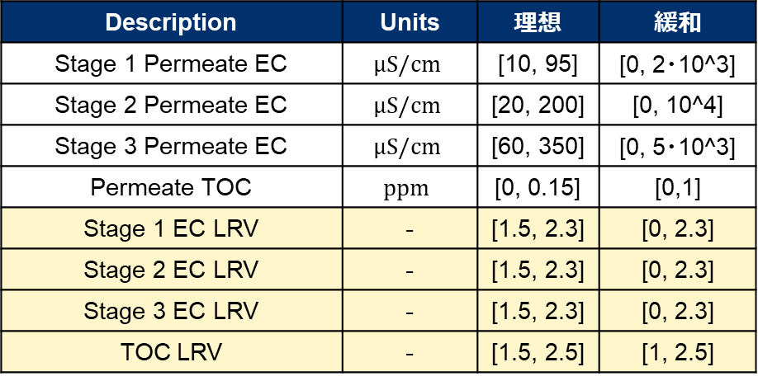
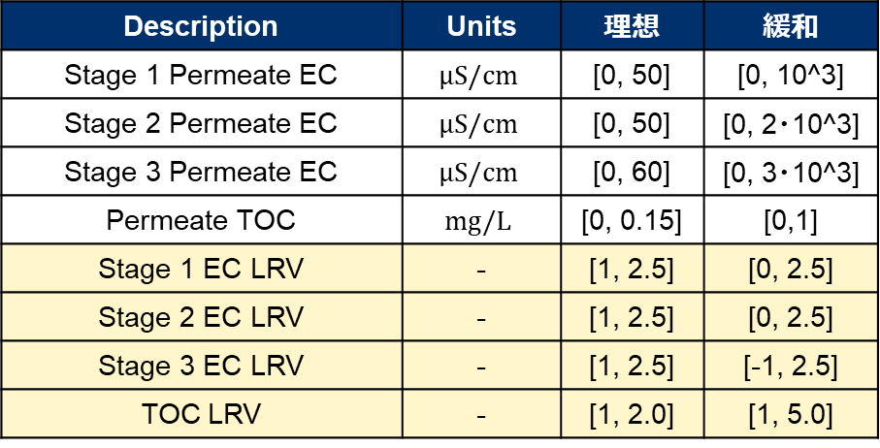
主要な制約条件（水質の上下限値）
1. 最適化シミュレーション
理想的な制約があるが、妥当な計算ができることを確認するために、制約を大幅に緩和した状態で計算した。
LVMWD
OCWD
Description | Units | 理想 | 緩和
Stage 1 Permeate EC | $$μS/cm$$ | [0, 50] | [0, 10^3]
Stage 2 Permeate EC | $$μS/cm$$ | [0, 50] | [0, 2・10^3]
Stage 3 Permeate EC | $$μS/cm$$ | [0, 60] | [0, 3・10^3]
Permeate TOC | $$mg/L$$ | [0, 0.15] | [0,1]
Stage 1 EC LRV | - | [1, 2.5] | [0, 2.5]
Stage 2 EC LRV | - | [1, 2.5] | [0, 2.5]
Stage 3 EC LRV | - | [1, 2.5] | [-1, 2.5]
TOC LRV | - | [1, 2.0] | [1, 5.0]
Description | Units | 理想 | 緩和
Stage 1 Permeate EC | $$μS/cm$$ | [10, 95] | [0, 2・10^3]
Stage 2 Permeate EC | $$μS/cm$$ | [20, 200] | [0, 10^4]
Stage 3 Permeate EC | $$μS/cm$$ | [60, 350] | [0, 5・10^3]
Permeate TOC | $$ppm$$ | [0, 0.15] | [0,1]
Stage 1 EC LRV | - | [1.5, 2.3] | [0, 2.3]
Stage 2 EC LRV | - | [1.5, 2.3] | [0, 2.3]
Stage 3 EC LRV | - | [1.5, 2.3] | [0, 2.3]
TOC LRV | - | [1.5, 2.5] | [1, 2.5]
各水質予測値が負になった場合は、0に補正した。
流入水質と透過水質の矛盾が無いように、各水質に対して$x_{feed}≥x_{perm}の$制約条件を追加した。
LRVの対数計算の前に、各水質が0.0001以下になったら、補正してから代入した（logの計算エラーとなるため）。
今回は変化率制約を抜いた。

Slide 5
問題規模
1. 最適化シミュレーション
下記の問題規模となった。
ノートPCでの計算時間：LVMWDは1.6分、OCWDは2.6分
最適化変数
LVMWD：UF Total Chlorine
OCWD：Sulfuric Acid, Inhibitor
プラントモデル | 最適化変数の個数 | Timestep | 次元数 | 制約数
LVMWD | 1 | 337 | 336 | 4718
OCWD | 2 | 337 | 672 | 5390

Slide 6
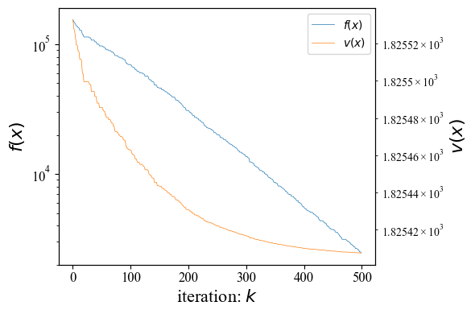


探索結果（最良解の推移）
2. 最適化結果 > LVMWD LRV理想
制約違反量の改善がほぼ停滞している（可能解が得られない可能性が高い）
青線：目的関数値f(x)
橙線：制約違反量v(x)
目的関数値$f=2,460$
制約違反量$v=1,825$

Slide 7
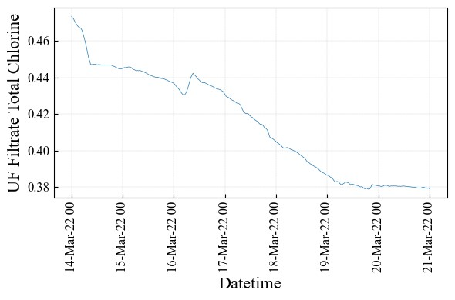
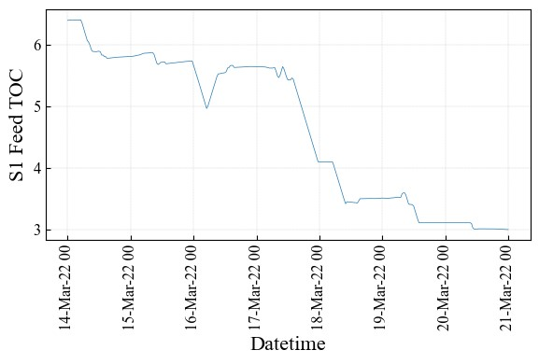
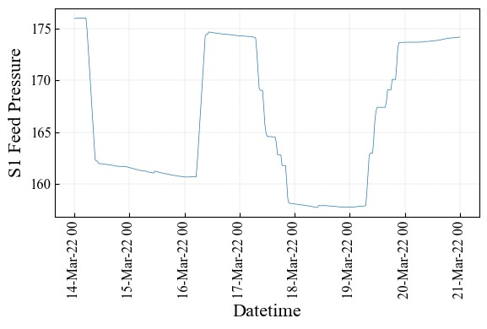
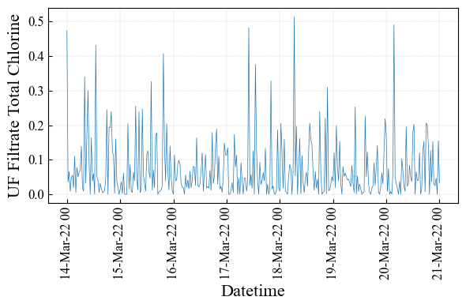
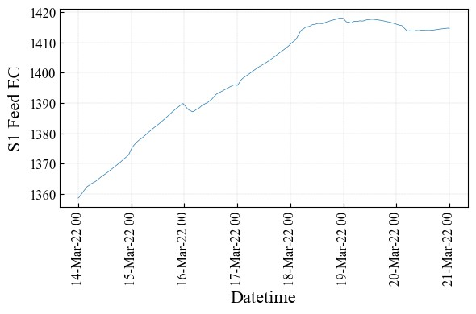
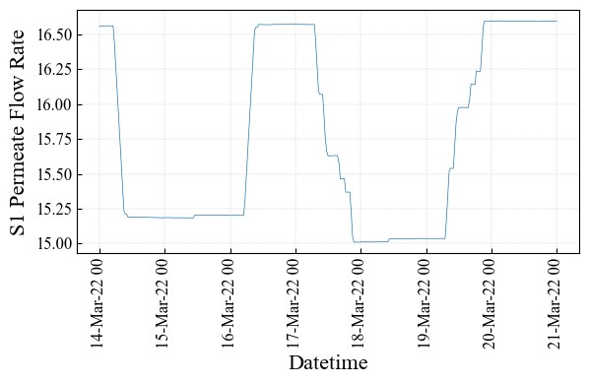
操作計画：コスト変数／固定変数
2. 最適化結果 > LVMWD LRV理想
上：実績データ
下：最適化結果
固定変数
Total Chlorine [ton/day]（コスト）
流入TOC [mg/L]（固定）
S1流入圧力 [psi]（固定）
コスト削減なので基本的に低下する
S1流入EC [uS/cm]（固定）
S1流入量 [gpm]（固定）

Slide 8
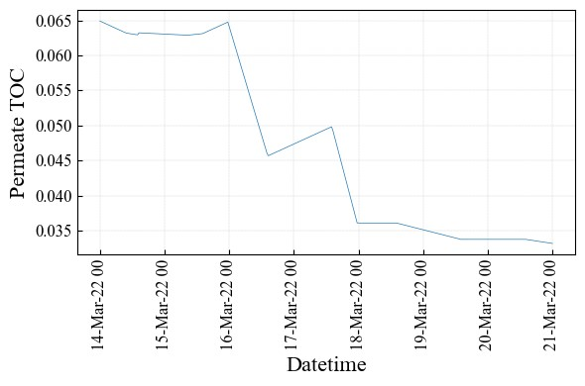
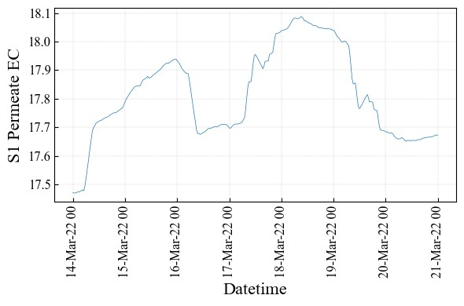
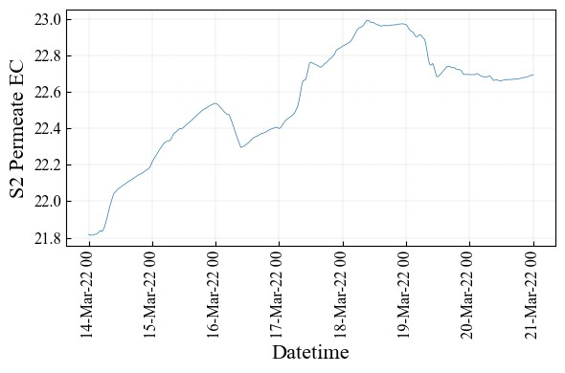
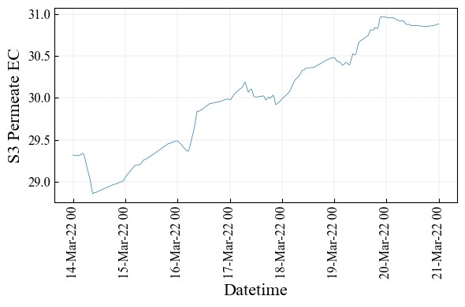
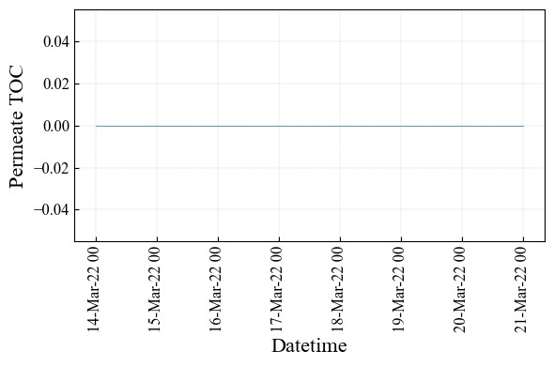
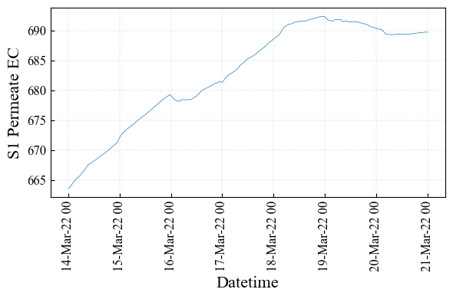
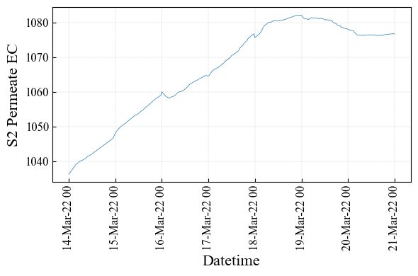
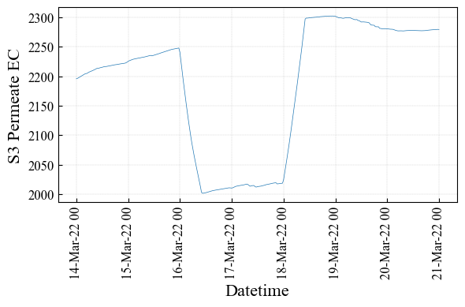
操作計画：透過水質
2. 最適化結果 > LVMWD LRV理想
実績値と予測結果のスケールが異なるため、モデル精度を疑う。
上：実績データ
下：最適化結果
透過TOC [mg/L]
S1透過EC [uS/cm]
S2透過EC [uS/cm]
S3透過EC [uS/cm]

Slide 9
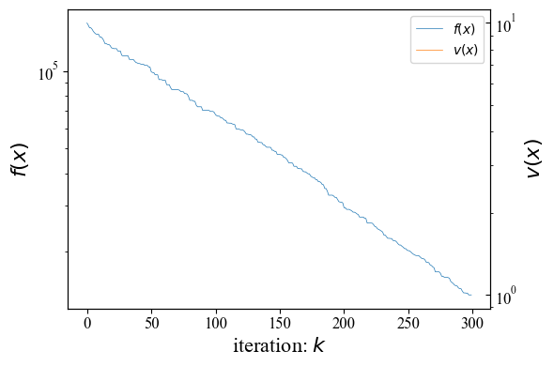


探索結果（最良解の推移）
2. 最適化結果 > LVMWD LRV大幅緩和
最初から可能解を得て、コストを地道に改善している。
青線：目的関数値f(x)
橙線：制約違反量v(x)
目的関数値$f=13,530$
制約違反量$v=0$

Slide 10
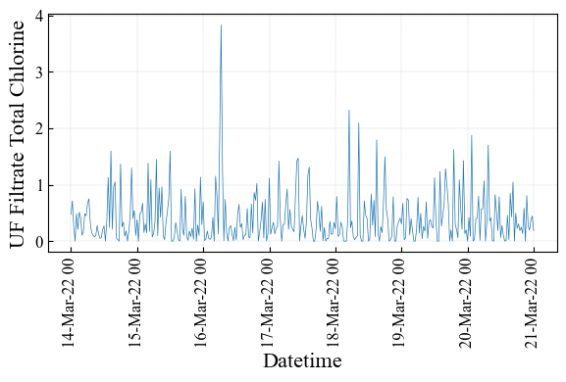
操作計画：コスト変数／固定変数
2. 最適化結果 > LVMWD LRV大幅緩和
上：実績データ
下：最適化結果
固定変数
Total Chlorine [ton/day]（コスト）
流入TOC [mg/L]（固定）
S1流入圧力 [psi]（固定）
コスト削減なので基本的に低下する
S1流入EC [uS/cm]（固定）
S1流入量 [gpm]（固定）

Slide 11

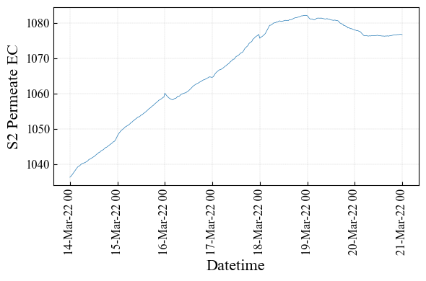
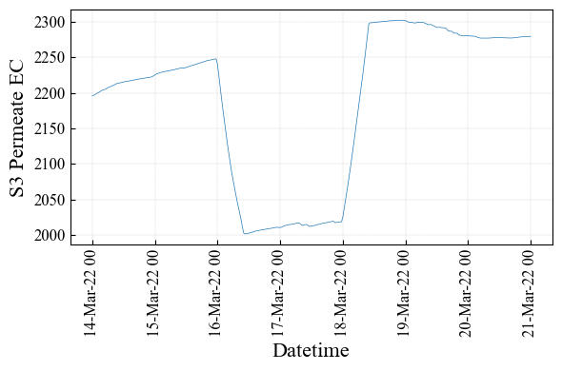
操作計画：透過水質
2. 最適化結果 > LVMWD LRV大幅緩和
実績値と予測結果のスケールが異なるため、モデル精度を疑う。
上：実績データ
下：最適化結果
透過TOC [mg/L]
S1透過EC [uS/cm]
S2透過EC [uS/cm]
S3透過EC [uS/cm]

Slide 12
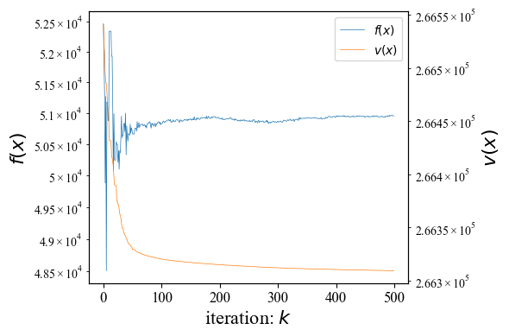


探索結果（最良解の推移）
2. 最適化結果 > OCWD LRV理想
制約違反量の改善がほぼ停滞している（可能解が得られない可能性が高い）
青線：目的関数値f(x)
橙線：制約違反量v(x)
目的関数値$f=50,955$
制約違反量$v=2.66×{10}^{5}$

Slide 13
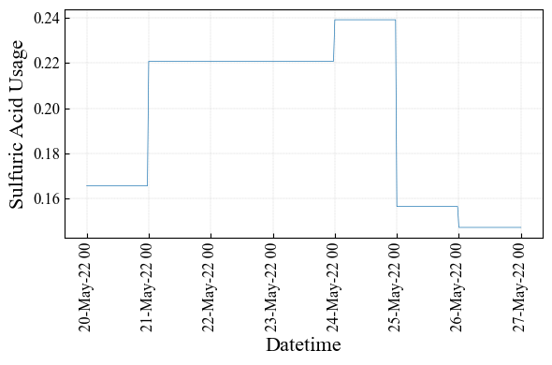
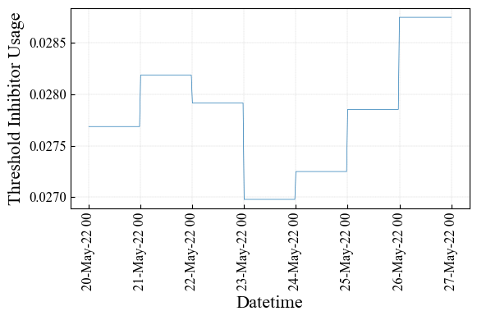
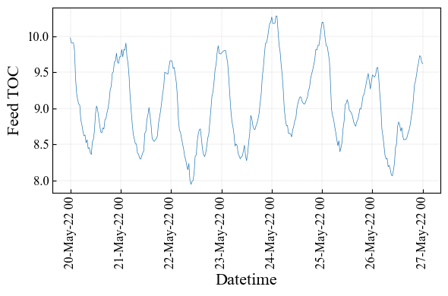
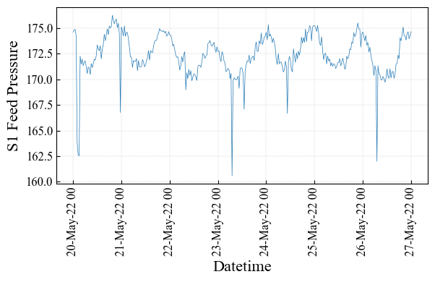
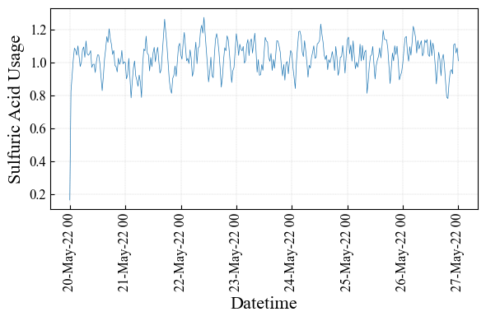
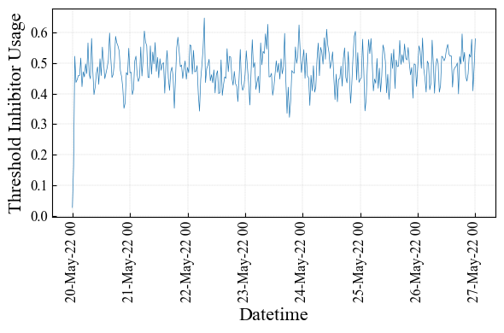
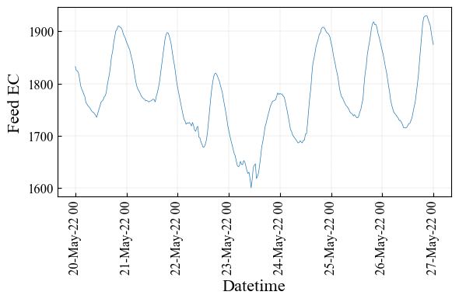
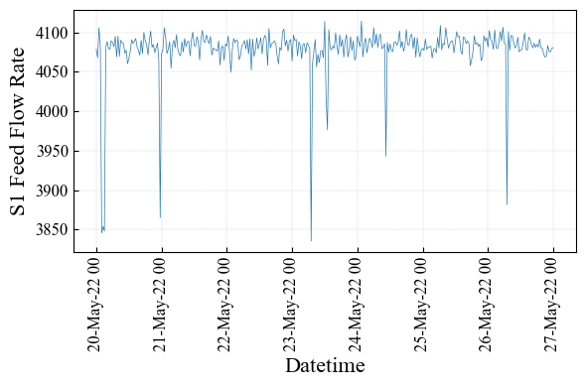
操作計画：コスト変数と固定変数
2. 最適化結果 > OCWD LRV理想
上：実績データ
下：最適化結果
Sulfuric Acid [ton/day]（コスト）
Inhibitor [ton/day] （コスト）
流入TOC [ppm]（固定）
S1流入圧力 [psi]（固定）
S1流入EC [uS/cm]（固定）
S1流入量 [gpm]（固定）

Slide 14
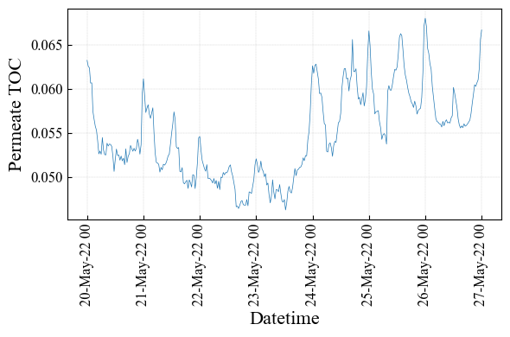
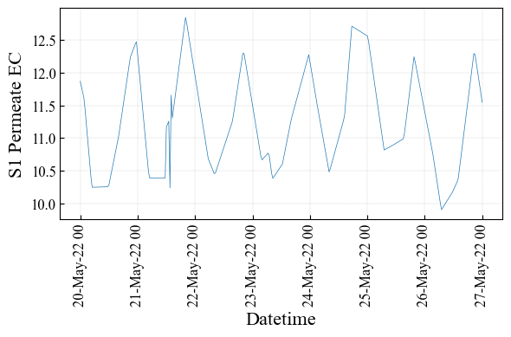
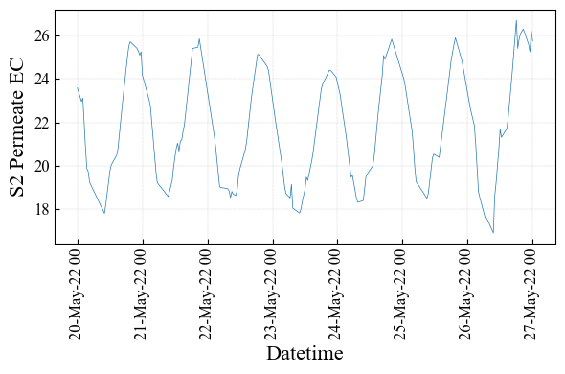
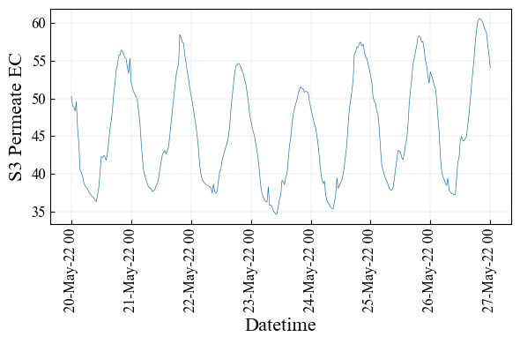
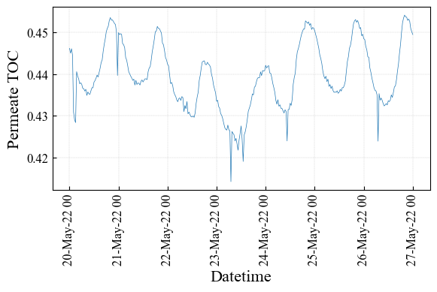
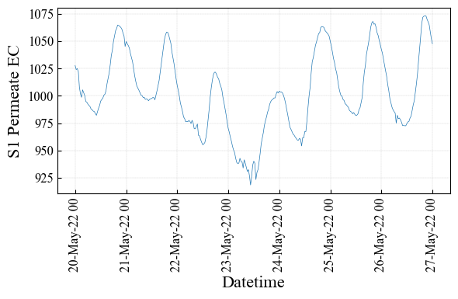
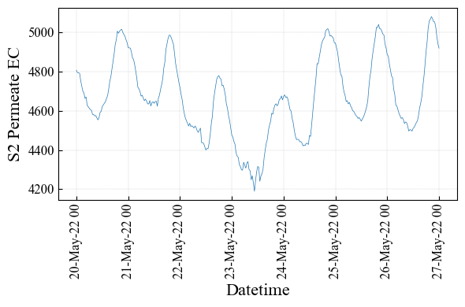
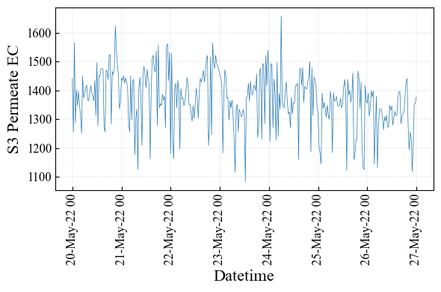
操作計画：透過水質
2. 最適化結果 > OCWD LRV理想
実績値と予測結果のスケールが異なるため、入力データやモデルを疑う。
上：実績データ
下：最適化結果
透過TOC [ppm]
S1透過EC [uS/cm]
S2透過EC [uS/cm]
S3透過EC [uS/cm]

Slide 15
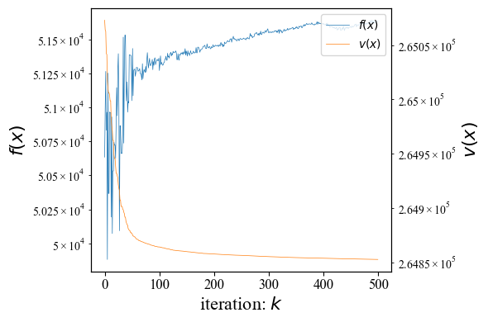


探索結果（最良解の推移）
2. 最適化結果 > OCWD LRV大幅緩和
制約違反量の改善がほぼ停滞している（可能解が得られない可能性が高い）
青線：目的関数値f(x)
橙線：制約違反量v(x)
目的関数値$f=51,638$
制約違反量$v=2.65×{10}^{5}$

Slide 16
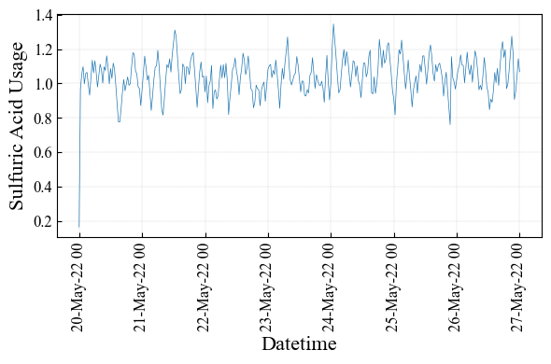
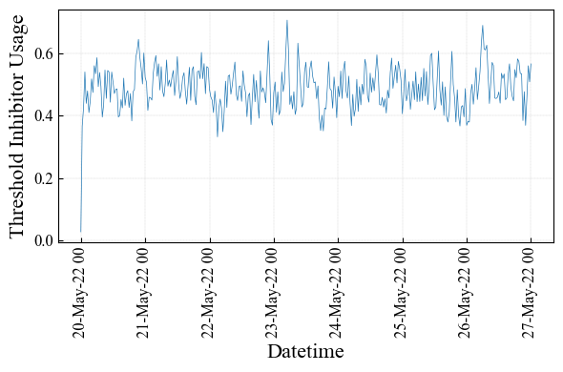
操作計画：コスト変数と固定変数
2. 最適化結果 > OCWD LRV大幅緩和
上：実績データ
下：最適化結果
Sulfuric Acid [ton/day]（コスト）
Inhibitor [ton/day] （コスト）
流入TOC [ppm]（固定）
S1流入圧力 [psi]（固定）
S1流入EC [uS/cm]（固定）
S1流入量 [gpm]（固定）
予測側の制約を満たそうと、どちらも増加した？

Slide 17



操作計画：透過水質
2. 最適化結果 > OCWD LRV大幅緩和
実績値と予測結果のスケールが異なるため、入力データやモデルを疑う。
上：実績データ
下：最適化結果
透過TOC [ppm]
S1透過EC [uS/cm]
S2透過EC [uS/cm]
S3透過EC [uS/cm]

Slide 18
まとめ
最適化シミュレーションの実行と改造が容易に実施できるように、コーディングを完了した。
今回の結果では、下記の状況になっている。
LVMWD：LRV制約を大幅に緩和しないと、全制約を満たせない
OCWD：feedとpermeateの大小関係の制約を大きく違反している
これらはモデル精度と最適化変数の自由度に問題があると考えられる。
1段目のモデル精度が悪いとき、2段目以降の入力変数が悪いため、連鎖して予測精度が悪化し、全体の結果が現実から乖離しやすい。
変数の自由度が少なく、コスト変数が予測値に与える貢献度が小さい場合、コスト変数を最適化しても、制約を満たせない状況になる。外乱変数が予測値を決定づけていることから、外乱変数の一部を拘束しないなどが考えられる。

Slide 20




制約対処法の分類
補足：アルゴリズム
$(f,v)$のトレードオフ領域の探索は多目的最適化ベースが有利。
ペナルティベース
分離ベース
多目的最適化ベース
方法
$f+v$で評価
$f$と$v$を分離して評価
$(f,v)$の二目的最適化
トレードオフ領域の探索効率
低
中
高
切替
ランキング
パレートランキング
問題分割
Death Penalty、
例
Feasibility Rule、
MCR
Two-Phase Framework
Adaptive MOEA/D
Adaptive Penalty
$ε$CM

Slide 21
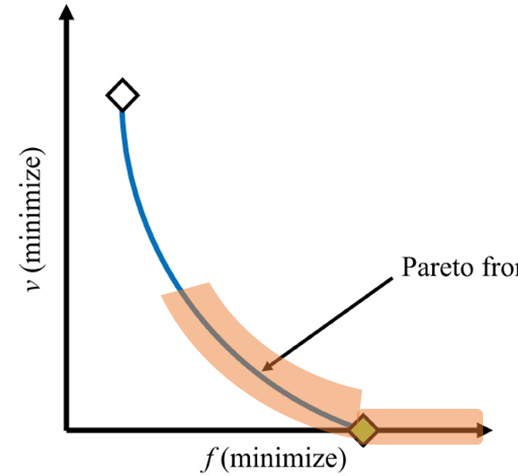
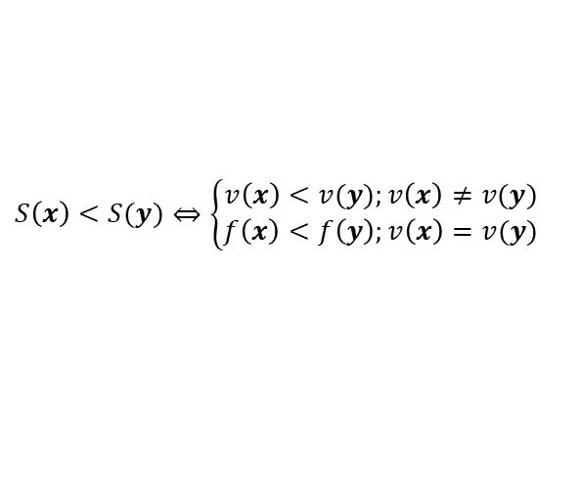




最適化方法
補足：アルゴリズム
多目的アプローチ以外に、制約違反量削減優先も採用した。
仮説：可能領域への収束の観点では、違反量削減で優秀な近傍生成を使うほうが有利
項目 | Adaptive MOEA/D | 適応型PSO／適応型DE
解の評価・選択 | 多目的最適化（問題分割） | Feasibility Rule
近傍生成 | 実数値GA | Activity Feedback PSO／JADE／SHADE
MOEA/D
Feasibility Rule
個体に異なる重みを与えて、部分問題に分割する方法
$(f,v)$のパレートフロンティアへの選択圧が強い
$f$よりも$v$を優先して、解を選択する方法
基本的に可能領域への選択圧が強い
探索点
探索点
$$S\left(x\right)<S(y)⇔\left\{\begin{matrix}v\left(x\right)<v(y);v\left(x\right)≠v(y) \\ f\left(x\right)<f\left(y\right);v\left(x\right)=v(y)\end{matrix}\right.$$
違反解同士の比較
⇒ $v$で比較・選択
可能解と違反解の比較
⇒ 可能解を選択
可能解同士の比較
⇒ $f$で比較・選択

Slide 22










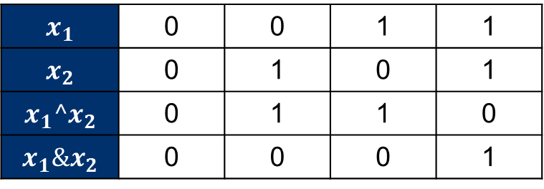



先行研究
補足：バイナリ変数の対処法
DEの突然変異前に、実数部とバイナリ部に分離させ、バイナリ部は論理和・論理積の演算で実施する[3,4]。
Mutation: DE/rand/1[3]
$X^{i}∈ℝ^{N_{ℝ}}$
$z^{i}∈{\left\{0,1\right\}}^{N_{ℤ}}$
($N=N_{ℝ}+N_{ℤ}$)
真理値表
混合変数の個体：$x^{i}\left(G\right)$
$$x_{1}$$ | 0 | 0 | 1 | 1
$$x_{2}$$ | 0 | 1 | 0 | 1
$$x_{1}^x_{2}$$ | 0 | 1 | 1 | 0
$$x_{1}\&x_{2}$$ | 0 | 0 | 0 | 1
実数部の個体：$X^{i}∈ℝ^{N_{ℝ}}$
$$U^{i}\left(G\right)=X^{r_{1}}\left(G\right)+F(X^{r_{2}}\left(G\right)−X^{r_{3}}(G))$$
バイナリ部の個体：$z^{i}∈{\left\{0,1\right\}}^{N_{ℤ}}$
$${\hat{z}}^{i}(G)=z^{r_{1}}(G)^D$$
$$D_{n}=\left(θ_{n}<F\right)\&(z_{n}^{r_{2}} (G)^z_{n}^{r_{3}}(G))$$
$$,θ_{n}\sim rand(0,1)$$
差分ベクトルを、xorで差分が出たときに1となるように表現
$U^{i}∈ℝ^{N_{ℝ}}$
${\hat{z}}^{i}∈{\left\{0,1\right\}}^{N_{ℤ}}$
混合変数の個体：$u^{i}\left(G\right)$
[3] D. Jia et al.: “An Efficient Binary Differential Evolution with Parameter Adaptation” (2013)
[4] A.P. Engelbrecht et al.: “Binary Differential Evolution Strategies” IEEE CEC (2007)

Slide 23
[LVMWD] RO System Configuration and Measurement Points
・Feed Free Chlorine
・Feed Conductivity
・Feed pH, TOC, Temp
・Feed Pressure
・Feed Flow (Calc)
・Inlet Free Chlorine
・Inlet Total Chlorine
・Inlet pH
・Inlet UVT
・Inlet Flow
・Outlet Free Chlorine
・Outlet Total Chlorine
・Inlet UVT
a
・Permeate Flow
・Permeate Conductivity
・Combined Permeate TOC
・Combined Permeate Conductivity
RO 1st Stage
UV
P
This pump decides the feed flow to RO.
Feed Pressure
b
・Permeate Flow
・Permeate Conductivity
RO 2nd Stage
・UV Dose
・UV Intensity
・UV Lamp Power (Constant 50%)
d
・Permeate Flow
・Permeate Conductivity
c
Feed Pressure
Concentrate Pressure
RO 3rd Stage
P
<Differential Pressure>
Stage 1 = －
Stage 2 = －
Stage 3 = －
a
b
e
b
c
・Concentrate Pressure
・Concentrate Flow
d
e

Slide 24
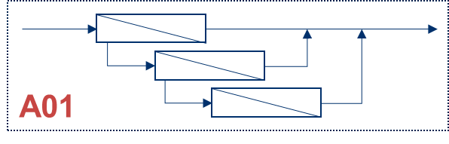

[OCWD] RO Feed and Permeate System Configuration
Conductivity, TOC
XACT920 (Si, P, S, K, Ca, Fe, Sr, TDS)
RO Feed
RO Unit System
Sulfuric Acid
Anti-Scalant Addition
ROP
…
MF Break Tank
P
Cartridge Filters
P
RO Transfer Pump Station
RO Feed Pump
TOC, Ammonia, pH, Turbidity, Conductivity,
Total Chlorine, Free Chlorine
XACT920 (Si, P, S, K, Ca, Fe, Sr, TDS)
Concentrate

Slide 25


[OCWD] RO Unit B01 System Configuration
FW Press
Blank 1 Perm Flow,
Blank 1 Perm Cond
Perm Press
RO Feed
P
1st
RO Feed Pump
Blank 2 Perm Flow,
Blank 2 Perm Cond
Blank 2-3 Perm Flow
Perm Flow,
Perm Cond
FW B1 DP
CONC B1 Press
FW B2 Press
ROP
P
2nd
Booster Pump
Blank 3 Perm Flow,
Blank 3 Perm Cond
Membrane Press
FW B23 DP
FW B2 DP
FW B3 Press
3rd
Flow
Pressure
Conductivity
Differential Pressure
FW B3 DP
CONC Press
Conc Cond, Conc Flow
Concentrate
25

Slide 26
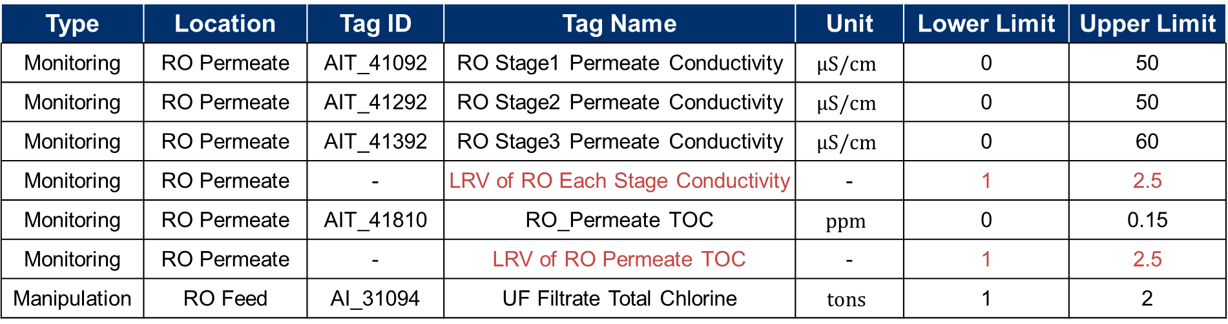
[LVMWD] Monitoring and Manipulation Range
回答を得た。
Type | Location | Tag ID | Tag Name | Unit | Lower Limit | Upper Limit
Monitoring | RO Permeate | AIT_41092 | RO Stage1 Permeate Conductivity | $$μS/cm$$ | 0 | 50
Monitoring | RO Permeate | AIT_41292 | RO Stage2 Permeate Conductivity | $$μS/cm$$ | 0 | 50
Monitoring | RO Permeate | AIT_41392 | RO Stage3 Permeate Conductivity | $$μS/cm$$ | 0 | 60
Monitoring | RO Permeate | - | LRV of RO Each Stage Conductivity | - | 1 | 2.5
Monitoring | RO Permeate | AIT_41810 | RO_Permeate TOC | $$ppm$$ | 0 | 0.15
Monitoring | RO Permeate | - | LRV of RO Permeate TOC | - | 1 | 2.5
Manipulation | RO Feed | AI_31094 | UF Filtrate Total Chlorine | $$tons$$ | 1 | 2
* There are removal ratio data trend charts in the appendix.

Slide 27
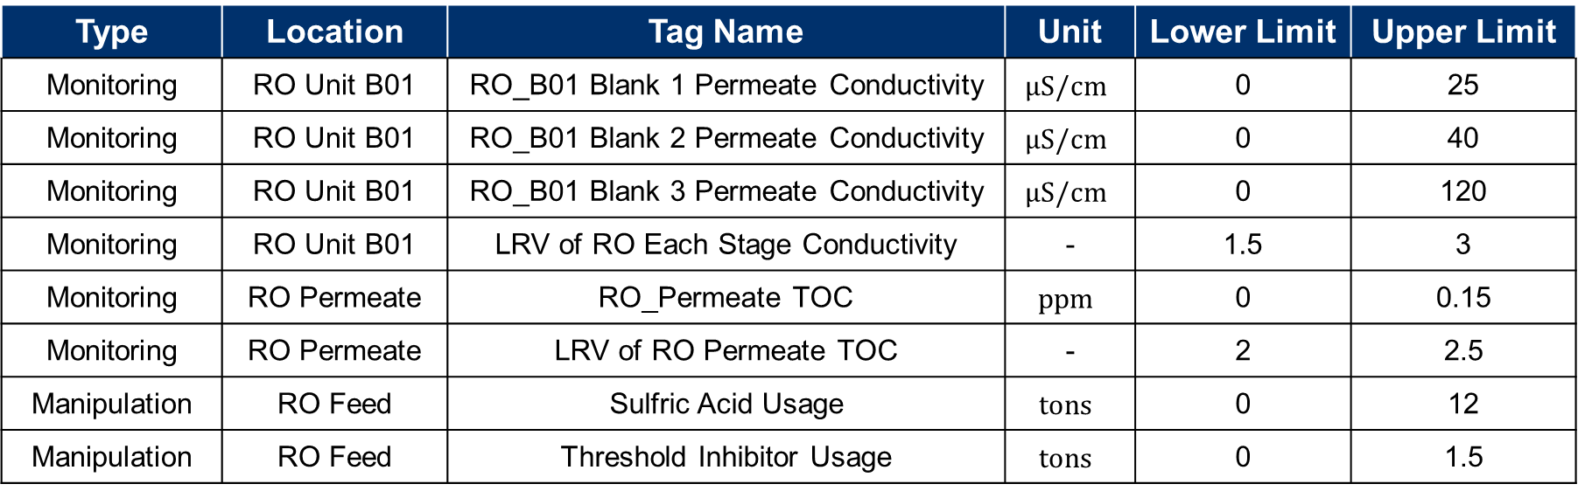
[OCWD] Monitoring and Manipulation Range
回答なし（まだ問い合わせていない？）
Type | Location | Tag Name | Unit | Lower Limit | Upper Limit
Monitoring | RO Unit B01 | RO_B01 Blank 1 Permeate Conductivity | $$μS/cm$$ | 0 | 25
Monitoring | RO Unit B01 | RO_B01 Blank 2 Permeate Conductivity | $$μS/cm$$ | 0 | 40
Monitoring | RO Unit B01 | RO_B01 Blank 3 Permeate Conductivity | $$μS/cm$$ | 0 | 120
Monitoring | RO Unit B01 | LRV of RO Each Stage Conductivity | - | 1.5 | 3
Monitoring | RO Permeate | RO_Permeate TOC | $$ppm$$ | 0 | 0.15
Monitoring | RO Permeate | LRV of RO Permeate TOC | - | 2 | 2.5
Manipulation | RO Feed | Sulfric Acid Usage | $$tons$$ | 0 | 12
Manipulation | RO Feed | Threshold Inhibitor Usage | $$tons$$ | 0 | 1.5
* There are removal ratio data trend charts in the appendix.

Slide 28
条件
1. 最適化シミュレーション
最適化期間（30分間隔データ、1週間：337steps）
LVMWD：2022/03/14 0:00 – 2022/03/20 0:00
OCWD：2022/05/20 0:00 – 2022/05/27 0:00
水質予測モデルの学習期間直後の1週間
アルゴリズム
SHADE + Feasibility Rule
反復回数/世代数：500
個体数：100

